Slide 1

HỆ THỐNG QUẢN LÍ PHÒNG KHÁM TƯ NHÂN Nhóm:
TRƯỜNG ĐẠI HỌC CẦN THƠ
TRƯỜNG CÔNG NGHỆ THÔNG TIN
KHOA CÔNG NGHỆ THÔNG TIN & TRUYỀN THÔNG
Giáo viên hướng dẫn:
ThS. Thái Minh Tuấn
Sinh viên thực hiện:
Đặng Văn Phúc
MSSV: B1910432

Slide 2
NỘI DUNG
Giới thiệu đề tài.
Tính năng chính
Cơ sở dử liệu
Giao diện client
Giao diện Dashboard

Slide 3
GIỚI THIỆU ĐỀ TÀI
Giới thiệu:
Bác sĩ ?
Chuyên gia trong lĩnh vực y tế, có kiến thức và kỹ năng chẩn đoán và điều trị các bệnh lý, cũng như có khả năng cung cấp sự chăm sóc và tư vấn về sức khỏe cho các bệnh nhân.
Bệnh nhân ?
Là người bị ốm, đang bị bệnh hoặc có thể bị bệnh và là các đối tượng được nhận dịch vụ chăm sóc sức khỏe.
Qui trình khám bệnh phức tạp
Kết luận:
Vậy hệ thống quản lí phòng khám tư nhân có thể tối ưu quá quy trình khám bệnh

Slide 4
TÍNH NĂNG CHÍNH
Quản lý thuốc
Quản lý lịch làm việc
Quản lý lịch hẹn
Quản lý danh mục
Quản lý bài viết
Quản lý vai trò
Quản lý dịch vụ
Quản lý hồ sơ bệnh án
Quản lý đơn thuốc
Quản lý hóa đơn
Đăng nhập / Đăng ký, Thay đổi mật khẩu
Quản lý bác sỉ

Slide 5
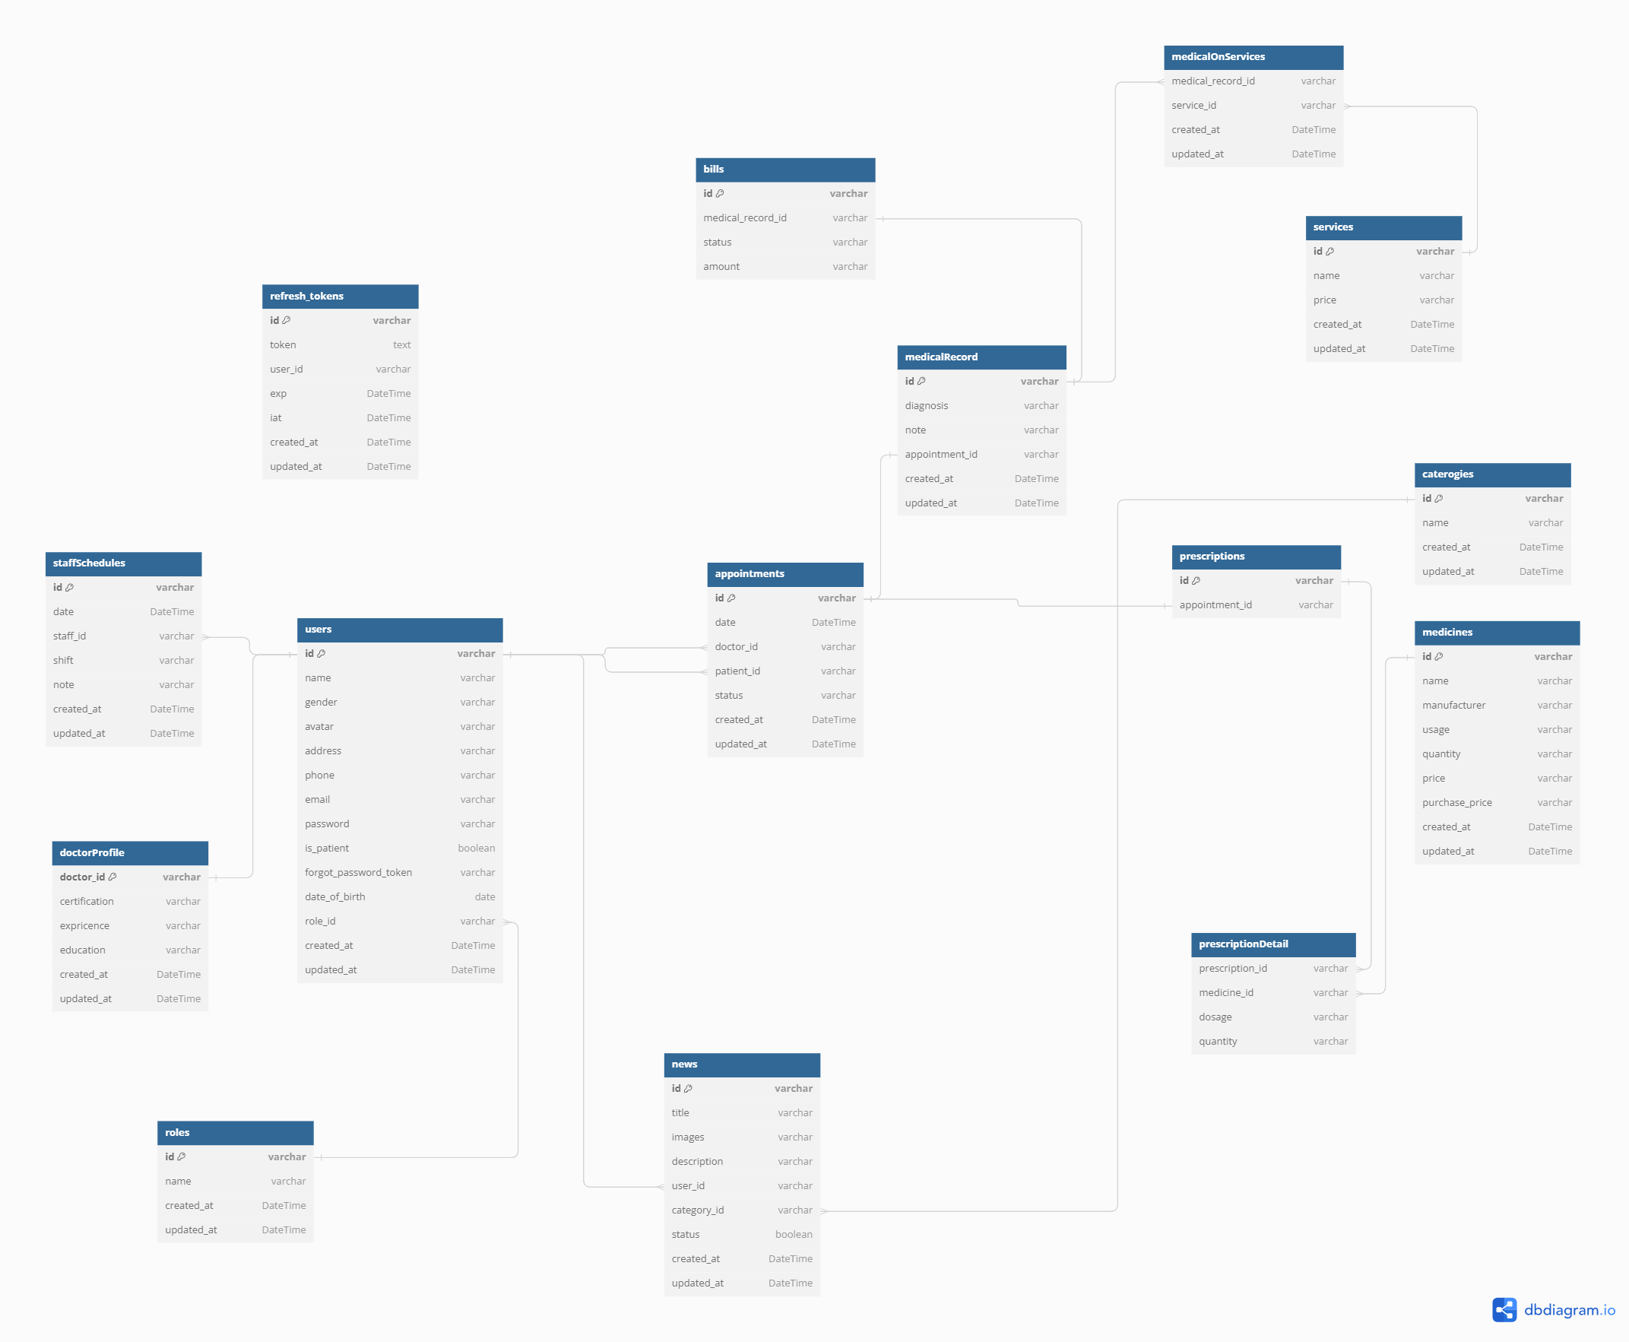
CƠ SỞ DỮ LIỆU

Slide 6
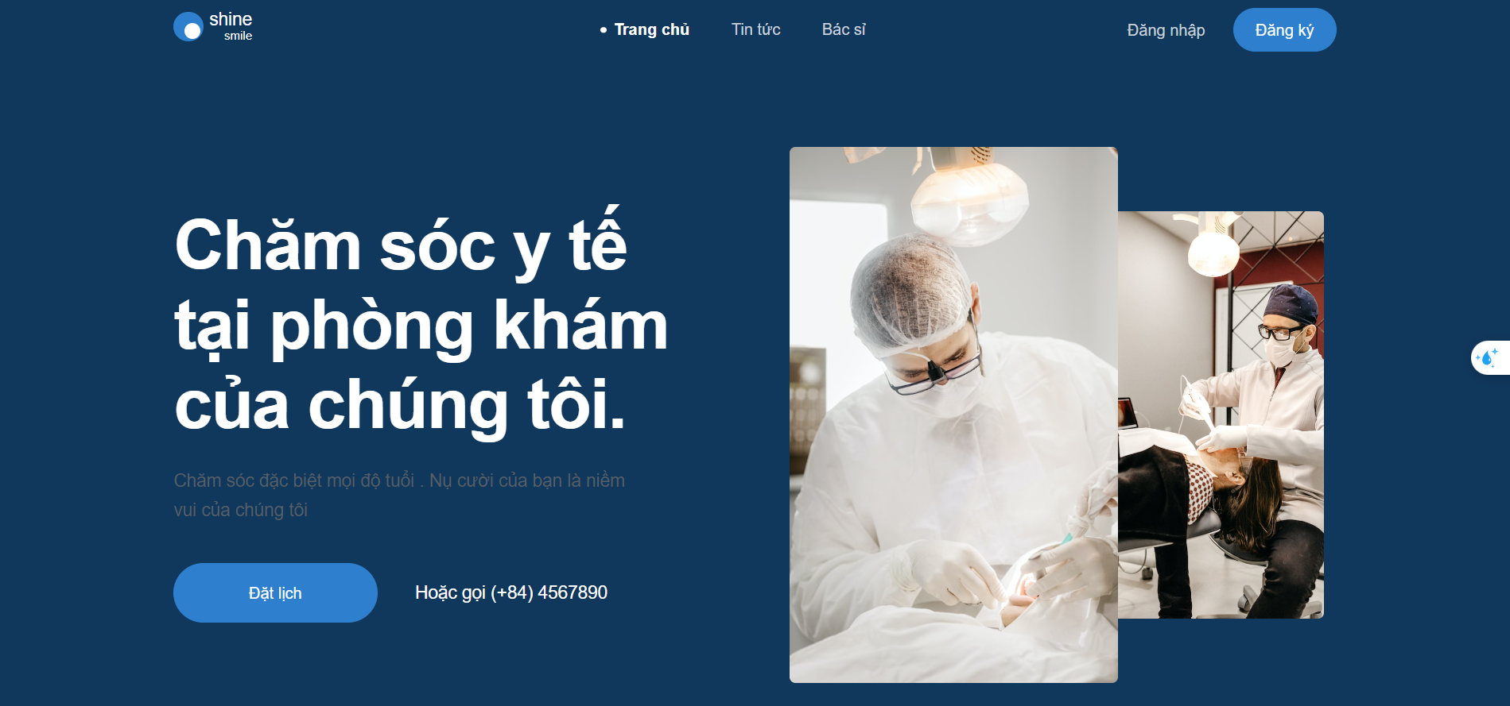
GIAO DIỆN BÊN PHÍA CLIENT

Slide 7
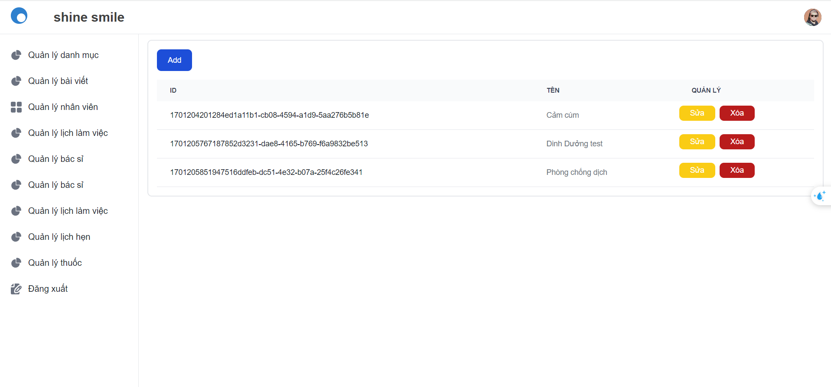
GIAO DIỆN BÊN PHÍA DASHBOARD

Slide 8
QUY TRÌNH LÀM VIỆC
Bệnh nhân khám bệnh khi không có hệ thống?
Bệnh nhân khám bệnh khi đã có hệ thống?

Slide 9
BẢO MẬT
JSON Web Token (JWT) là một chuẩn mở (RFC 7519) để truyền thông tin an toàn giữa các bên như một đối tượng JSON. Thông tin này được xác minh và đáng tin cậy bởi chữ ký số
Express rate limit giới hạn số lần gửi request

Slide 10
LỢI ÍCH.
Lợi ích :
Tiết kiệm thời gian.
Tăng hiệu suất.

Slide 11





CÔNG NGHỆ SỬ DỤNG

Slide 12
KẾT LUẬN
Đạt được điều gì?
Chưa đạt được điều gì?

Slide 13

CẢM ƠN QUÝ THẦY ĐÃ LẮNG NGHE

